Slide 1
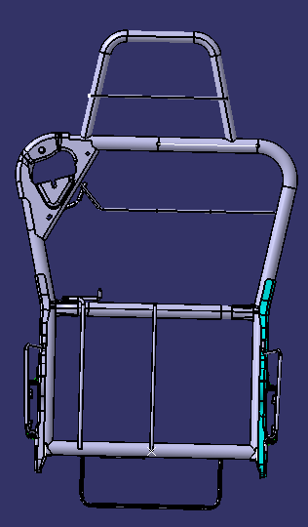
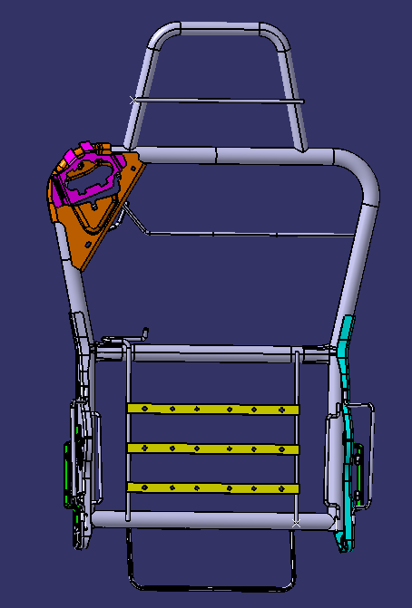
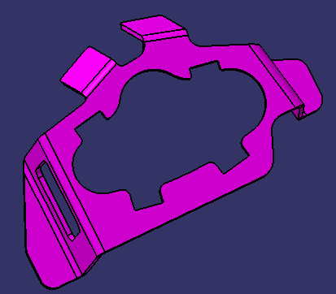
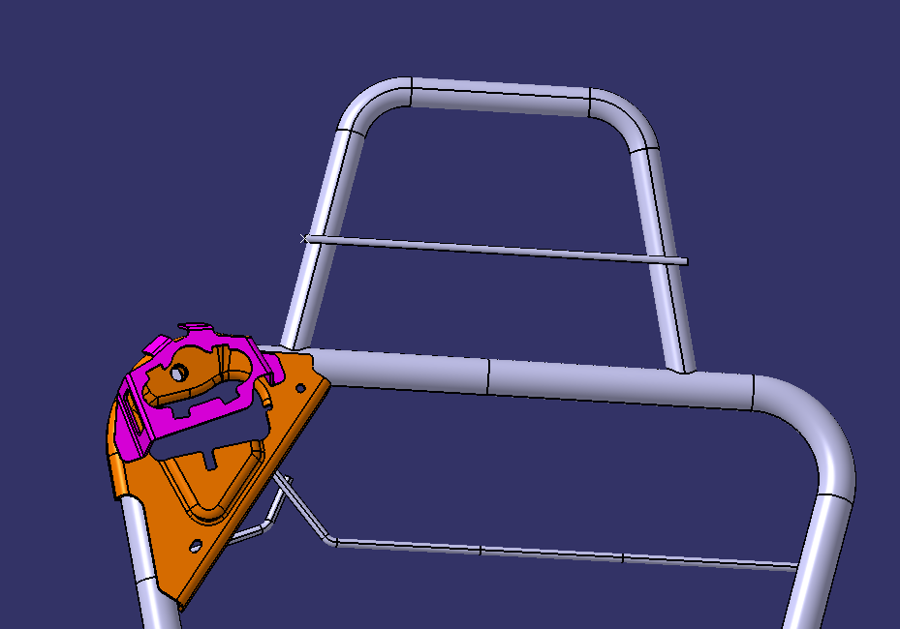
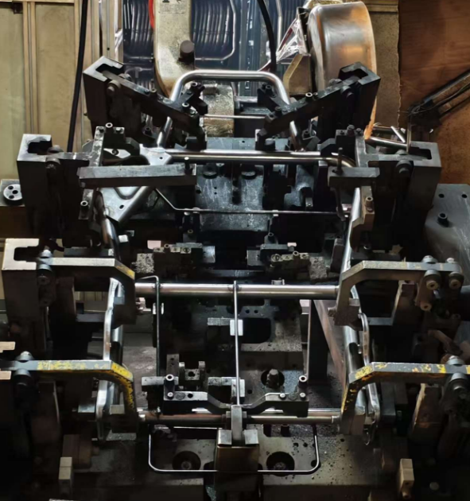
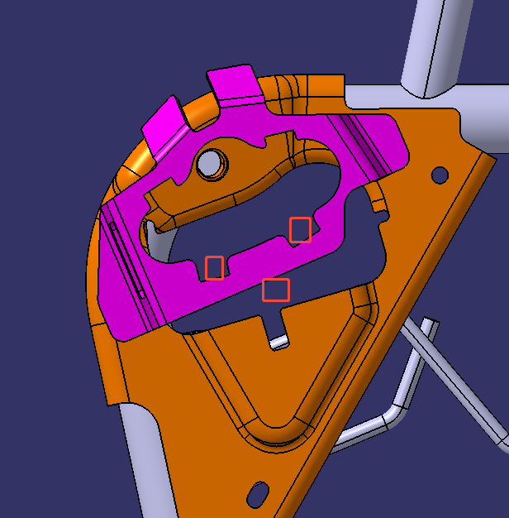
变化点说明（此为副驾，主驾对称）
新增罩壳
安全带上悬置固定板总成为一序焊接，建议新增零件在二序进行焊接，图示结构单元重新设计（因最新数模缺失，需现场配焊，因原气缸采用铜管连接，新单元可使用阻燃气管+防火材料包覆）
利用新增罩壳的外形进行定位，并在适当位置增加压紧

